Slide 1
LUXACION GLENOHUMERAL ANTERIOR MANEJO 1º EPISODIO
Dr. Aníbal Debandi C.
Módulo Hombro Postgrado Ortopedia y Traumatología
Universidad de Chile
Noviembre 2024

Slide 2
Contenidos
Luxación Glenohumeral (GH) Anterior
Generalidades
Lesiones asociadas
Manejo inicial
Técnicas de reducción
Manejo definitivo del 1º episodio

Slide 3
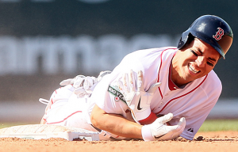
Luxación GH
Luxación de articulación mayor más frecuente del organismo
Más frecuente en hombres (72%)
Traumática

Slide 4
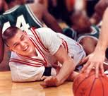
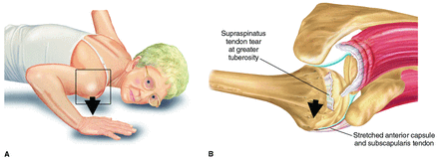
Luxación GH
Edad → Bimodal
Hombres
20 - 30 años
Mujeres
60 - 80 años

Slide 5
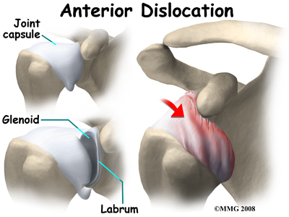
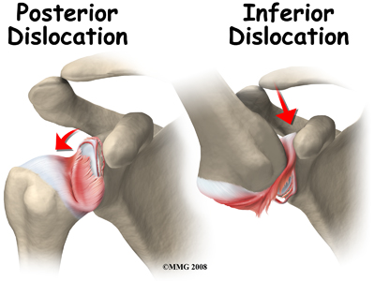
Luxación GH
Luxación Traumática
96% Anterior
2 - 4% Posterior
0.5% Inferior

Slide 6
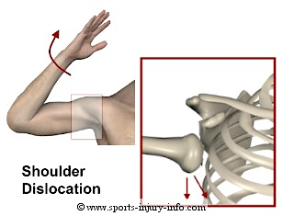
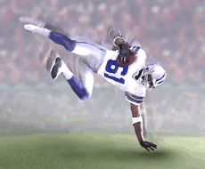
Mecanismo Luxación GH Anterior
Indirecto
Brazo en Abducción + Rotación Externa + Fuerza Axial
Directo
Raro

Slide 7
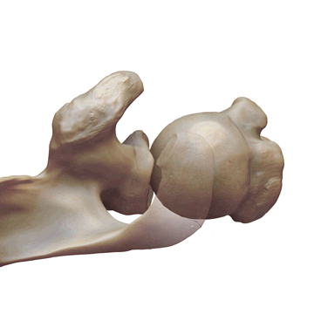
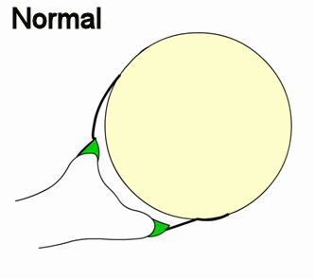
Mecanismo Luxación GH Anterior

Slide 8
Luxación GH Anterior
Historia Clínica
¿1º episodio o recurrente?
¿Mecanismo?
¿Involuntario o voluntario?
¿Episodios anteriores?
Reducciones, imágenes, lesiones asociadas, etc.

Slide 9
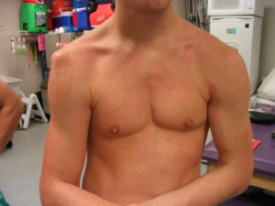
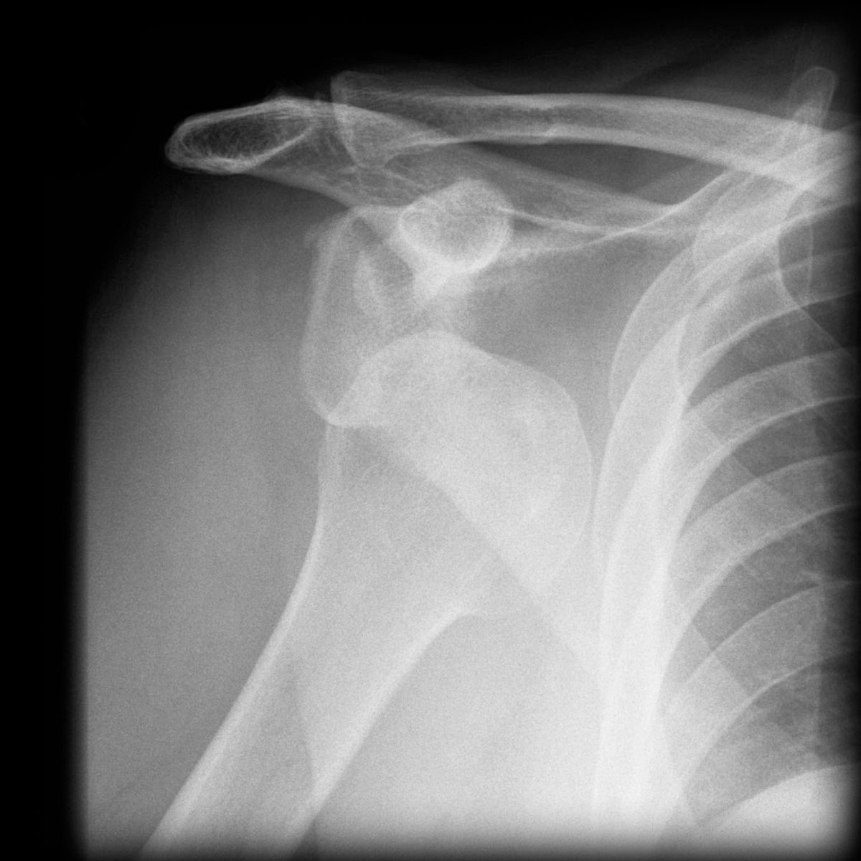
Luxación GH Anterior
Examen Físico
Espacio debajo del acromion
“Hombro en Charretera”
“Golpe de Hacha”
Brazo en abducción y rot. int.
Dolor + Impotencia funcional
La cabeza humeral se palpa anterior
Anteroinferior

Slide 10
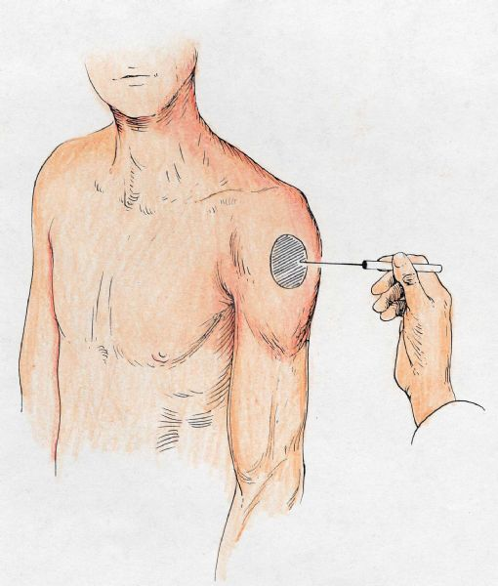
Luxación GH Anterior
Examen Físico
Examen Neurovascular (NV)
N. Axilar (+ fc)
Añosos
Fx. asociadas
Lesión arterial (raro)

Slide 11
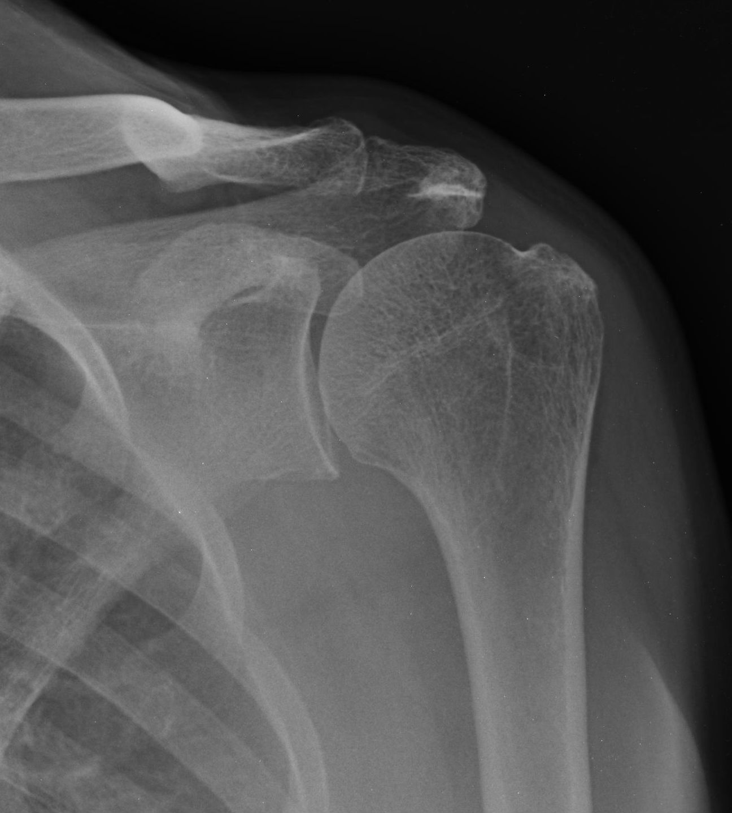
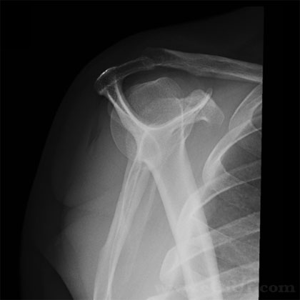
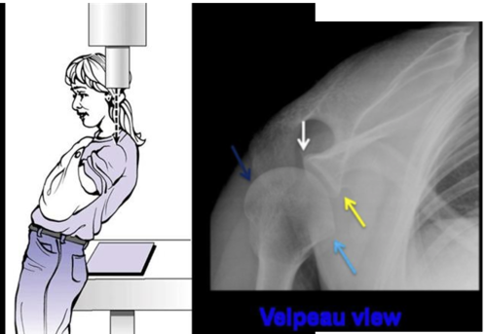
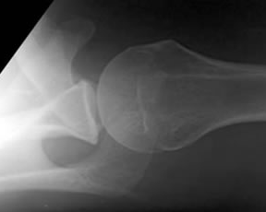
Luxación GH Anterior
Imagenología → Set de Trauma de Hombro
AP Verdadera
Axial de Escápula
Axilar
Proyección de Velpeau
Notes:
Proyección axilar de Velpeau: si no puede obtenerse una proyección axilar estándar por el dolor, debe colocarse al paciente un cabestrillo y situarlo inclinado en dirección posterior sobre el chasis con una oblicuidad de 45°.

Slide 12
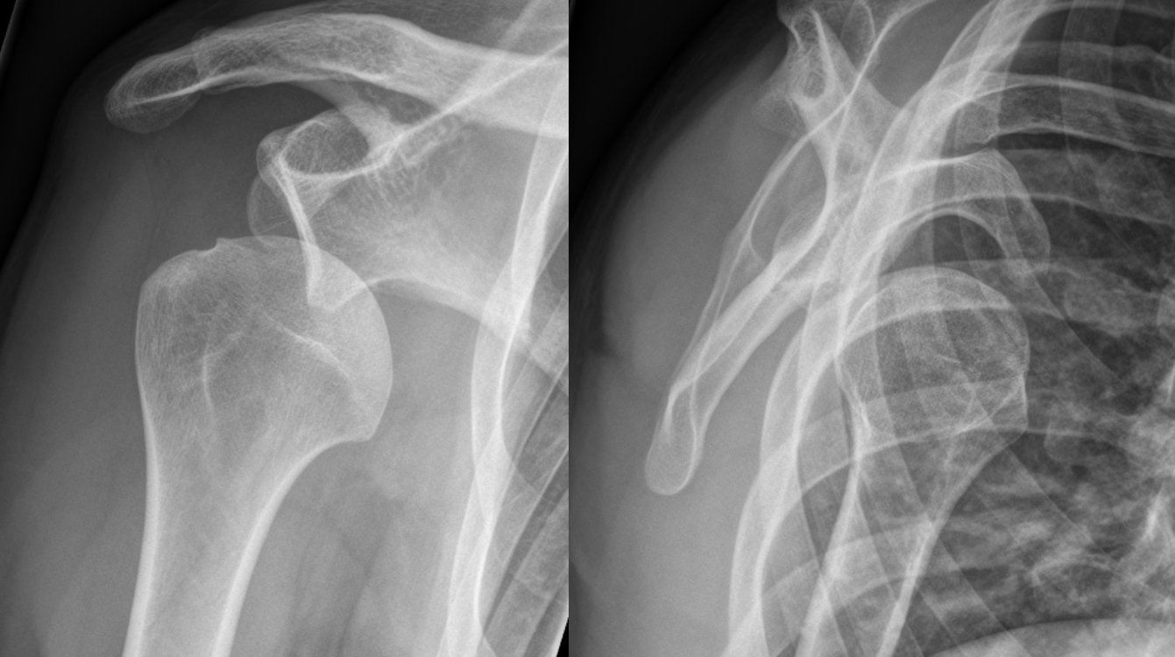
Luxación GH Anterior
Imagenología
Subcoracoídea lo + Fc.

Slide 13
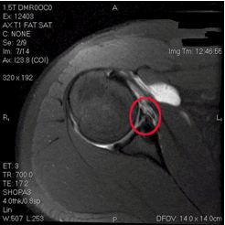
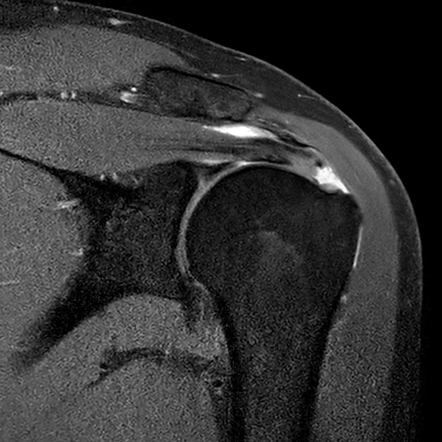
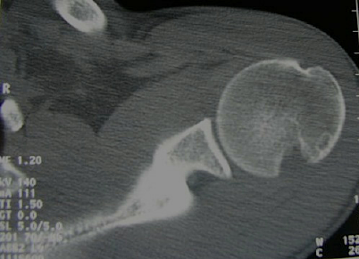
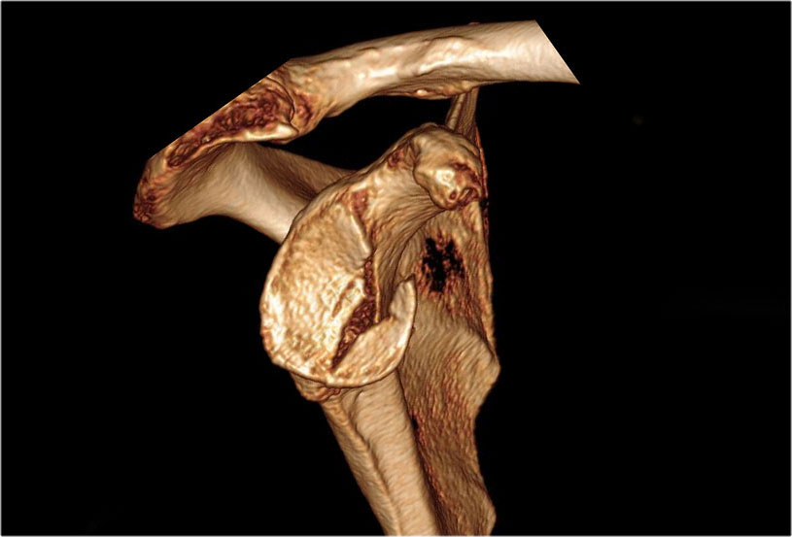
Luxación GH Anterior
Imágenes Complementarias
No de rutina en S. Urgencia
Lesiones Asociadas
RM (partes blandas)
> 40 años
TC (defectos óseos)

Slide 14
Luxación GH Anterior
Lesiones Asociadas
Lesión | %
BANKART | 85
HILL-SACHS | 47 – 100
Manguito | 15 - 20 (> 40 años)
Fx. Tuberosidad > | 15 (> 40 años)
Nervio Axilar | 8 – 13 (neuropraxia)
SLAP | 8
HAGL | 8

Slide 15
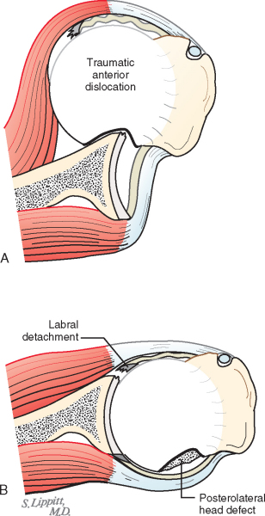
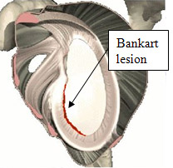
Luxación GH Anterior
Lesiones Asociadas
Lesión de Bankart (anteroinf.)
Lesión de Hill-Sachs (posterolat.)

Slide 16
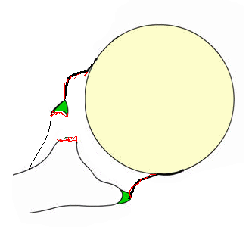
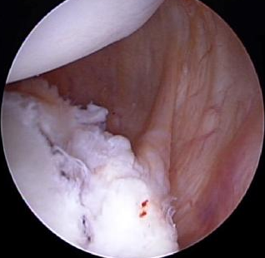
Lesión de Bankart

Slide 17
Bankart Oseo
22% → Después del 1er episodio
Taylor et al. AJSM 1997

Slide 18
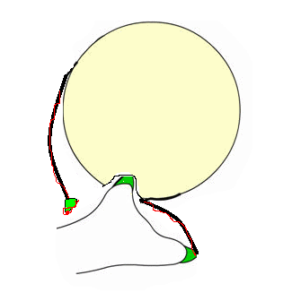
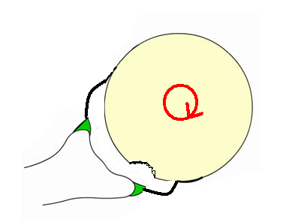
Lesión de Hill-Sachs

Slide 19
Lesión de Hill-Sachs

Slide 20
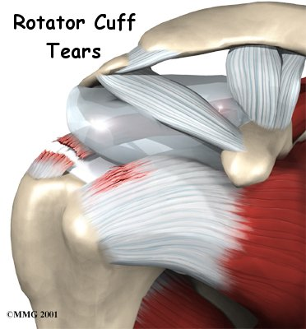
Rotura del Manguito Rotador
↑ Fc. > 40 años
15 – 20%
Notes:
Pueden asociar tb Fx de troquíter

Slide 21
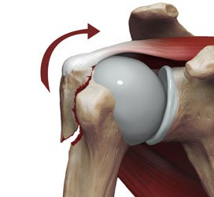
Fractura de Tuberosidad Mayor
↑ Fc. en Mujeres > 40 años
10 – 15%
Considerar desplazada
> 5 mm
Notes:
Pueden asociar tb Fx de troquíter

Slide 22
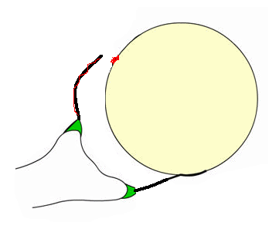
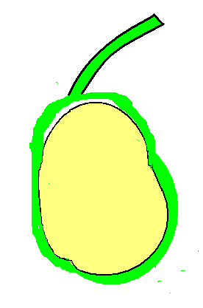
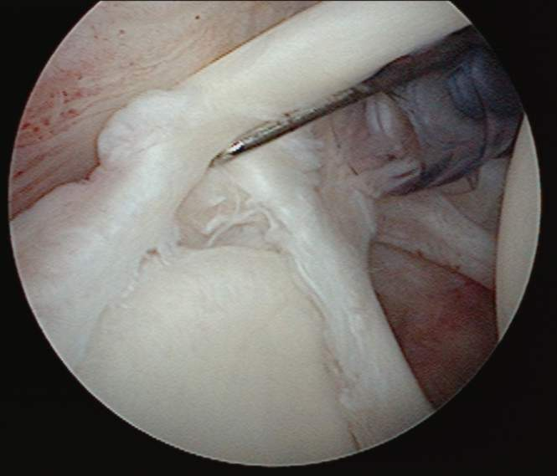
Otras Lesiones Asociadas
HAGL (8%)
Avulsión Humeral del Ligamento GH
SLAP (8%)
Lesión del Labrum Superior de Anterior a Posterior

Slide 23
MANEJO INICIAL
LUXACION GH ANTERIOR
1º EPISODIO

Slide 24
Manejo Inicial de la Luxación GH Anterior
Generalidades
¡No demorar la reducción de la articulación!
Reducción cerrada > 24 h aumenta el riesgo de:
Reducción inestable
Contractura muscular periarticular
Lesión neurovascular

Slide 25
Manejo Inicial Luxación GH Anterior
Historia - Ex. Físico + Analgesia
Rxs.
Inmovilización
Ex. Físico (N. Axilar) + Rxs.
Reducción
Sedación vs Anestesia

Slide 26
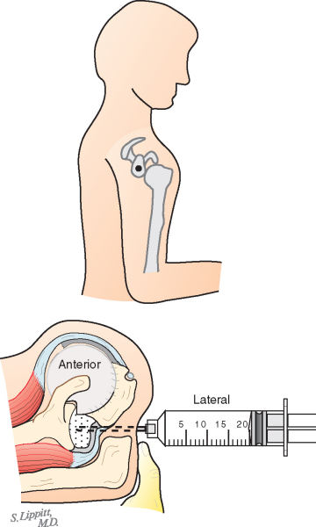
Manejo Inicial Luxación GH Anterior
Analgesia Intravenosa + Sedación
Opiodes + BDZ
Monitorización de la vía aérea
Anestesia Local (Lidocaína 1%, 10-20 mL)
Efectivo
No requiere monitorización
Menor tiempo en S.U.
Riesgo de infección: muy bajo

Slide 27
Sithamparapillai A. et al, CAEP, 2022
Lidocaína Intraarticular
Efectividad comparable a la sedación EV
↓ Efectos adversos
↓ Estadía hospitalaria

Slide 28
Reducción Luxación GH Anterior
TECNICA IDEAL
Efectiva
Rápida
Simple
Bajo requerimiento de:
Fuerza
Analgesia
Asistencia

Slide 29
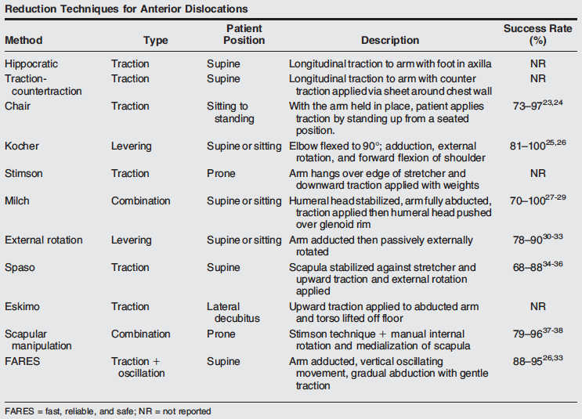
Técnicas de Reducción
Youm et al, JAAOS, 2014

Slide 30
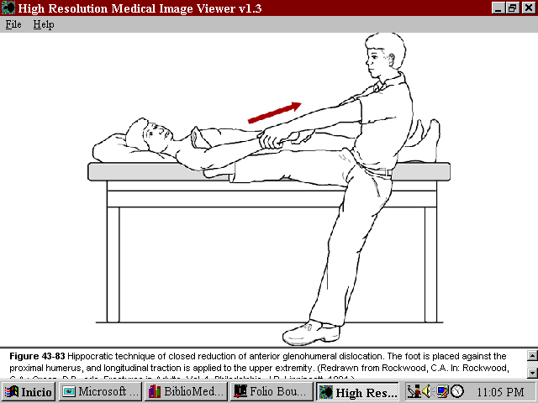
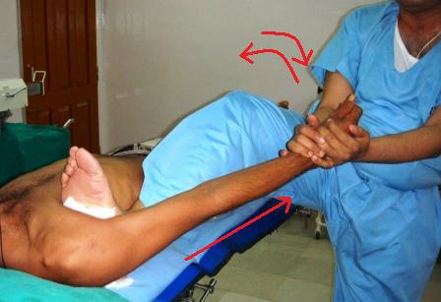
Reducción Luxación GH Anterior
Método Hipocrático
En desuso
Lesión del Plexo Braquial

Slide 31
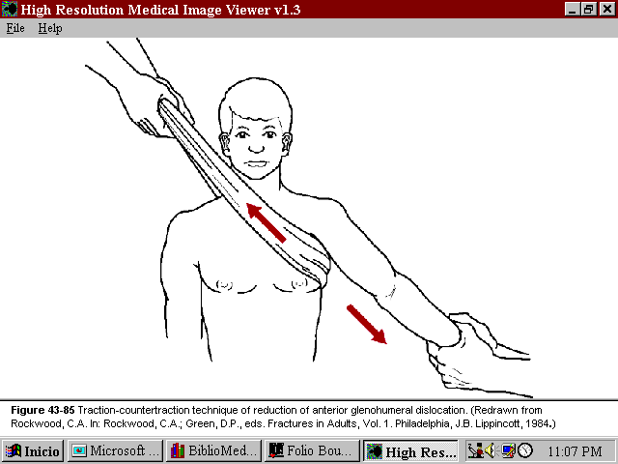
Reducción Luxación GH Anterior
Tracción – Contratracción
Tracción Inferior y Lateral (45º)
Realizar Rotación Externa
Exito= No descrito

Slide 32
Reducción Luxación GH Anterior
Tracción – Contratracción
Variaciones

Slide 33
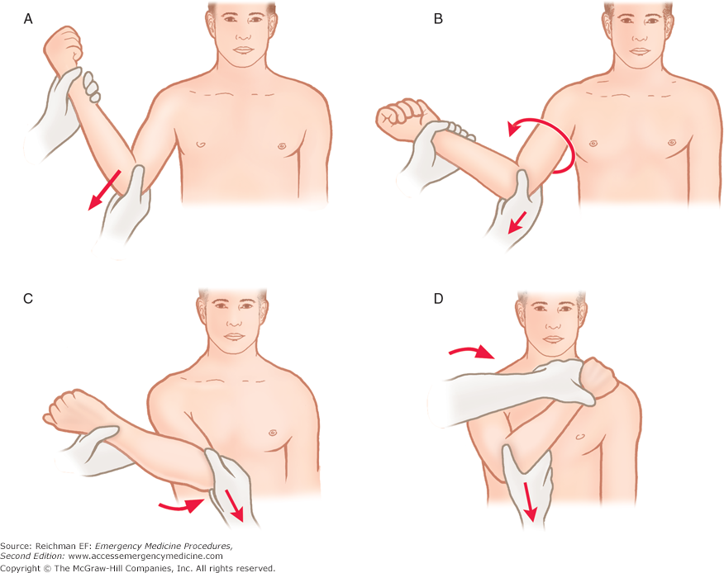
Reducción Luxación GH Anterior
Técnica de Kocher (1870)
Tracción + Rot. Externa (70 - 80º) hasta sentir resistencia
Flexión → Reducción → Rot. Interna
Exito= 81 - 100%
Complicaciones
Fxs., Lesión Vascular, Lesión Muscular (MR)

Slide 34
Reducción Luxación GH Anterior
Técnica de Stimson (1900)
Peso inicial (5 lb, 2.27 kg)
Reducción= 15 – 20 min
Desventaja: sedación, incómodo
Exito= No descrito

Slide 35
Reducción Luxación GH Anterior
Técnica de Milch (1938)
Abducción + Rot. Externa
(Pulgar: fija la cabeza humeral)
Exito= 70 – 100%
Ashton et al, Rev. Sistemática, 2006
Efectividad= T. Kocher,
pero con ⇩ complicaciones

Slide 36
Reducción Luxación GH Anterior
Técnica de Spaso (1998)
Tracción Vertical + Rot. Externa
Borde medial escapular en contacto con la camilla
Exito= 68 – 88%

Slide 37
Reducción Luxación GH Anterior
Técnica de Spaso (1998)
Variación

Slide 38
Reducción Luxación GH Anterior
Técnica FARES (2009)
Fast, Reliable and Safe
Tracción + Movimiento Vertical Oscilante Corto durante Abduccíon + Rot. Externa
Exito= 88 – 95%

Slide 39
Reducción Luxación GH Anterior
Técnica FARES (2009)
Sayegh et al, JBJS Am, 2009
Reducción= 120º Abd.

Slide 40
Reducción Luxación GH Anterior
Técnica de la Manipulación Escapular
Se basa en reposicionar la fosa glenoidea más que la cabeza humeral
La escápula se rota internamente y medializa
Puede realizarse en prono o en sedestación (foto)
Exito= 79 - 96%
Segura, pero ↑ curva de aprendizaje

Slide 41
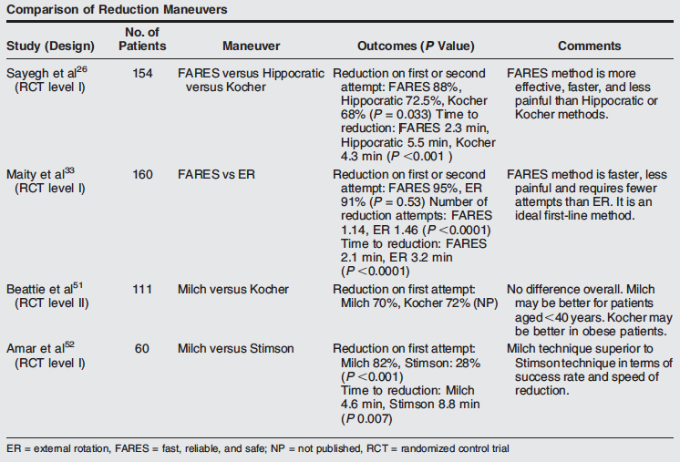
Comparación de Técnicas de Reducción
Youm et al, JAAOS, 2014

Slide 42
Reducción Luxación GH Anterior
La elección de la técnica a realizar debe ser en base a la experiencia y entrenamiento del examinador, siempre minimizando el dolor y las complicaciones
Entrenarse y familiarizarse con 1 o 2 técnicas es suficiente para obtener un buen resultado

Slide 43
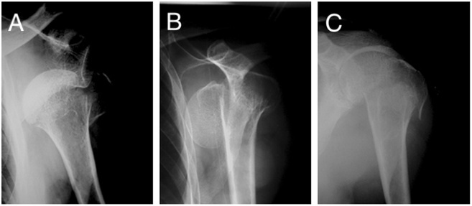
Reducción Luxación GH Anterior
Contraindicaciones para realizarla en el S.U.
Fx. del cuello humeral asociada → Riesgo de NAV
Bajo anestesia general en pabellón (eventual OTS)
Luxaciones subclaviculares y/o intratorácicas
Compromiso NV que requiera un estudio previo (ej: angiografía)
Fx. Tub > Desplazada
Fx. Cuello Anatómico No Desplazada
Post-reducción Cerrada en el S.U.
Post-reducción Cerrada con Anestesia General
Koda et al, BMC Research Notes, 2014; Wronka et al, Eu J Orthop Surg Traumatol, 2017

Slide 44
Luxación GH Anterior Irreductible
Poco frecuente
Causas del bloqueo estructural:
PB (T. bíceps (+Fc), M. Subescapular, labrum y nervios)
Oseas (glenoides y troquíter)
Impactación severa de la cabeza (Hill-Sachs)
MANEJO → REDUCCION ABIERTA
Pantazis et al, Open Orthop J, 2017

Slide 45
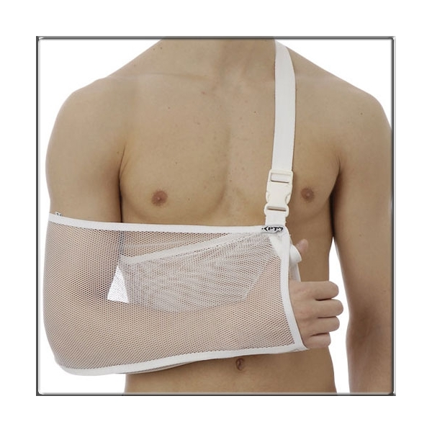
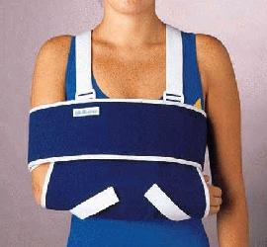
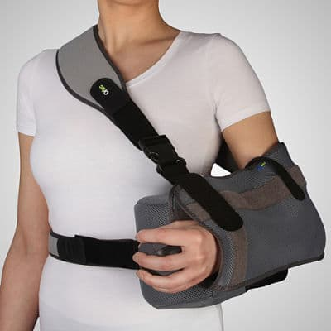
Manejo Post-Reducción Luxación GH Anterior
Inmovilización
Período Corto (2 - 3 sem)
Cabestrillo
Inmovilizador
Rot. Int. (RI) vs Rot. Ext. (RE)
RI vs RE
RE → ↓ Recidiva en < 20 años
Shinagawa et al, Orthop J Sports Med. Meta-analysis, 2020

Slide 46
MANEJO DEFINITIVO
LUXACION GH ANTERIOR
1º EPISODIO

Slide 47
Manejo Luxación GH Anterior 1º Episodio
CONSERVADOR VS QUIRURGICO
INDICACION
SIN CONSENSO

Slide 48
Manejo Luxación GH Anterior 1º Episodio
CONSERVADOR VS QUIRURGICO
En la toma de decisiones debemos considerar:
Factores pronósticos del paciente
Factores pronósticos anatómicos

Slide 49
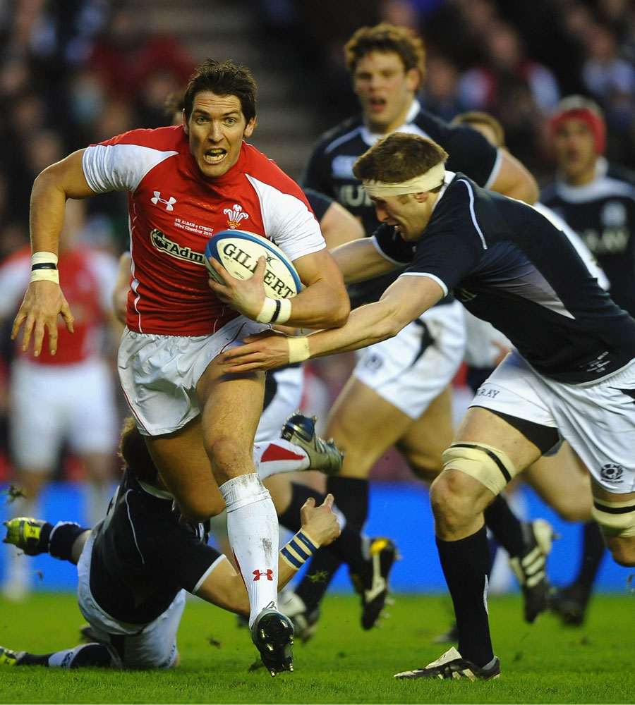
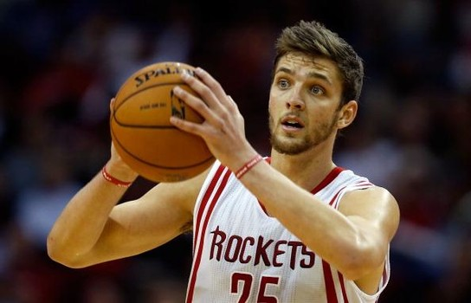
Luxación GH Anterior
Factores Pronósticos del Paciente
↑ Riesgo de Recidiva
Edad → < 25 Años
Género → Masculino
Actividad/Deporte
Contacto/Colisión
Sobre la Cabeza

Slide 50
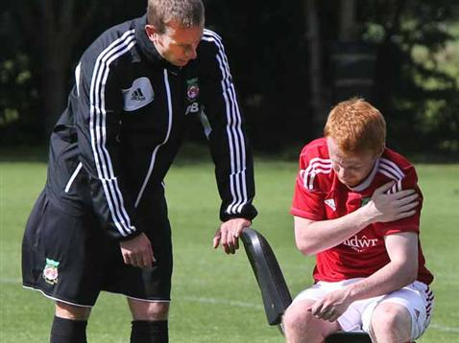
Luxación GH Anterior
Recidiva
80 – 94% < 20 años
26 – 48% 20 – 40 años
0 – 10% > 40 años

Slide 51
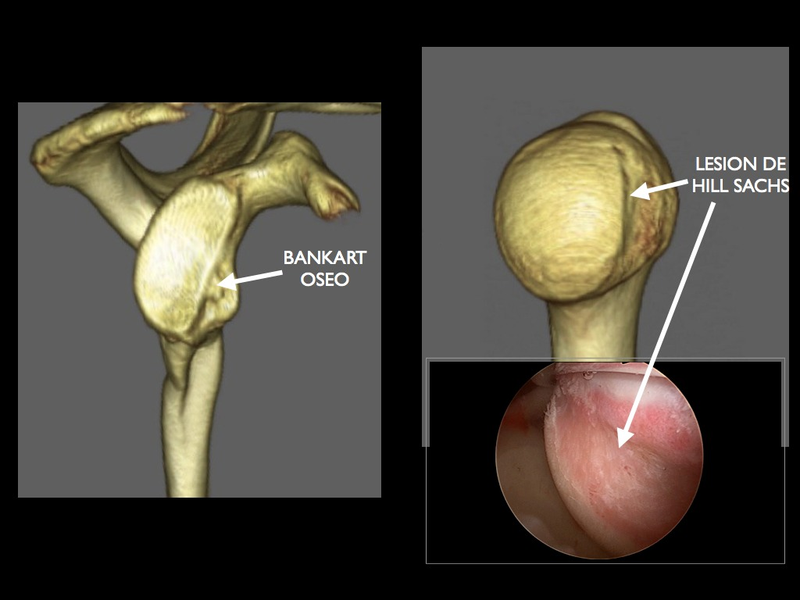
Luxación GH Anterior
Factores Pronósticos Anatómicos
Partes Blandas
Labrum/Cápsula
Manguito Rotador
Lesiones Oseas: ↑ Riesgo de Recidiva
Bankart Oseo
Hill-Sachs

Slide 52
MANEJO CONSERVADOR
LUXACION GH ANTERIOR
1º EPISODIO

Slide 53
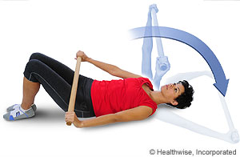
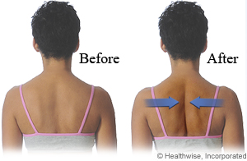
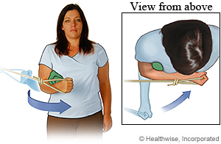
Manejo Conservador Luxación GH Anterior 1º Episodio
Tratamiento de elección para pacientes con bajo riesgo de recidiva: mayores, de baja demanda física o sin lesiones óseas significativas

Slide 54
Manejo Conservador Luxación GH Anterior 1º Episodio
Recidiva
Manejo Conservador: 26 – 95%
Población de Riesgo > 70%
Conservador vs Qx.:
75% vs 10% (artroscópico)
47% vs 16% (artroscópico)
56% vs 3% (abierto)
Smith et al, Injury, 2013
Bottoni et al, AJSM, 2002
Longo et al, Arthroscopy, 2016

Slide 55
Manejo Conservador Luxación GH Anterior 1º Episodio
Retorno Deportivo
Manejo Conservador → 50 - 56%
Manejo Quirúrgico → 71 - 93%
Hardy et al, AJSM, 2020

Slide 56
Manejo Conservador Luxación GH Anterior 1º Episodio
Pese a su recomendación, varios estudios han mostrado altas tasas de falla, especialmente en el paciente activo de alta demanda

Slide 57
Manejo Conservador Luxación GH Anterior
Terapia Kinésica
Inicio precoz
ROM
Fortalecimiento CORE, MR y periescapular
Propiocepción

Slide 58
Manejo Conservador Luxación GH Anterior
Terapia Kinésica y Retorno Deportivo
4 – 6º Sem
ROM pasivo inicial
RE hasta posición neutra y ABD < 90º
Retorno Deportivo
ROM completo indoloro
Recuperación de la fuerza
Deportes de contacto > 2 meses
Youm et al, JAAOS, 2014

Slide 59
MANEJO QUIRURGICO
LUXACION GH ANTERIOR
1º EPISODIO

Slide 60
Manejo Qx. Luxación GH Anterior 1º Episodio
La cirugía luego de un 1º episodio sigue siendo controversial
Se deben considerar los factores de riesgo de recidiva en la toma de decisiones

Slide 61
Manejo Qx. Luxación GH Anterior 1º Episodio
Riesgo de Luxación Recidivante
Jóvenes (< 25 años)
Sexo masculino
Deportes de contacto o sobre la cabeza
Lesión ósea significativa
La Luxación Recidivante Favorece
Lesión de labrum más severa
Lesión condral
LESION OSEA (↑ Fc)
≥ 80%
Aboalata M. et al, Am J Sports Med, 2017
Wassertain DN. et al, Arthroscopy, 2016
Milano G. et al, Am J Sports Med, 2011

Slide 62
De Carli et al, Int Orthop, 2019
Qx. vs Conservador
Evidencia | N | Edad (años) | Sexo | Seguimiento (años)
II | 160 | 20 (X) | M= 93% | > 6.5
↓ Recidiva y ↑ Retorno Deportivo
QX. > CONSERVADOR

Slide 63
Belk JW. et al, 2023
Qx. vs Conservador
RECIDIVA
< 30 años, hombres activos
QX. < CONSERVADOR
Evidencia | N | Edad (años) | Seguimiento (años)
I | 259 | 24 (X) | 5

Slide 64
Alternativas Qx. Luxación GH Anterior 1º Episodio
Procedimientos de Partes Blandas
Reparación de Bankart ± Remplissage
Artroscópico (+Fc) o Abierto
Capsulotenodesis del IE

Slide 65
Alternativas Qx. Luxación GH Anterior 1º Episodio
Procedimientos Oseos
Cirugía de Latarjet
Abierta (+Fc) o Artroscópica

Slide 66
Alternativas Qx. Luxación GH Anterior 1º Episodio
Procedimientos de Partes Blandas
Reparación de Bankart ± Remplissage
Sigue siendo uno de los procedimientos más utilizados en el manejo de la inestabilidad GH anterior
Procedimientos Oseos
Cirugía de Latarjet
Muchos cirujanos optan por este procedimiento como 1º opción (>70% en Francia)
Indicación principal → FR de recidiva

Slide 67
Alkhatib N. et al, 2022
RECIDIVA
Corto Plazo
BANKART= 7% vs CONSERVADOR= 44%
Largo Plazo
BANKART= 15% vs CONSERVADOR= 65%
Reparación de Bankart vs Conservador
CORTO Y LARGO PLAZO
↓ Inestabilidad Recidivante, ↓ Cirugía posterior y ↑ Satisfacción
BANKART > CONSERVADOR
Retorno Deportivo
BANKART = CONSERVADOR
Evidencia | N | Edad (años) | Corto Plazo | Largo Plazo
II | 348 | 23.7 (X) | 2-3 años | 5-12 años

Slide 68
Manejo Qx. Luxación GH Anterior 1º Episodio
Reparación de Bankart vs Cirugía de Latarjet
Bankart
Cirugía en 1º Episodio vs Cirugía en Luxación Recidivante
Peor pronóstico en cirugía recidivante
↑ Recidiva y reoperaciones
Latarjet
Cirugía en 1º Episodio vs Cirugía en Luxación Recidivante
Resultados similares
Hardy A. et al, AJSM, 2020

Slide 69
Manejo Lesión Osea Glenoidea
BANKART OSEO ≠ DEFECTO OSEO GLENOIDEO
Bankart Oseo
Prevalencia= 8.6 – 41% en 1º episodio
Fragmento óseo avulsivo
Pacientes jóvenes, activos con fragmentos grandes (> 20 - 25%) tienen altas tasas de recidiva con el manejo conservador → Cirugía
Nolte PC. et al, Sports Med Arthrosc Rev, 2020

Slide 70
Manejo Lesión Osea Glenoidea
BANKART OSEO ≠ DEFECTO OSEO GLENOIDEO
Defecto Oseo Glenoideo
Prevalencia= 50 – 86%
Sin fragmento avulsivo, presente en la INESTABILIDAD RECIDIVANTE!!!
Significativo: >10 – 13.5%
Qx.: Procedimiento óseo (Ej.: Cirugía de Latarjet)
Nolte PC. et al, Sports Med Arthrosc Rev, 2020

Slide 71
Manejo Definitivo Luxación GH Anterior 1º Episodio
Boffano M. et al, EFORT Open Rev, 2017

Slide 72
Manejo Definitivo Luxación GH Anterior 1º Episodio
El manejo definitivo debe ser caso a caso
Considerar:
Edad
Nivel de actividad
Género
Lesiones óseas
Expectativas del paciente
FR DE LUXACION RECIDIVANTE
< 25 AÑOS
DEPORTE CONTACTO/COLISION/OVERHEAD
MASCULINO
LESION OSEA SIGNIFICATIVA

Slide 73
Mensaje Para La Casa
La luxación GH anterior traumática es la más frecuente de las luxaciones de hombro
Se presenta generalmente en hombres jóvenes que practican deportes de contacto o por sobre la cabeza
Se debe evaluar el estado NV antes y después de reducir la articulación

Slide 74
Mensaje Para La Casa
Para la reducción, el anestésico local ha demostrado ser efectivo, no requiere monitorización de la vía aérea y disminuye el tiempo en la urgencia
Ideal dominar al menos una técnica de reducción que sea simple, efectiva y con bajo riesgo de complicaciones

Slide 75
Mensaje Para La Casa
Pese a la falta de consenso en el manejo definitivo del 1º episodio, existiría cierta evidencia en favor de la cirugía para pacientes < 25 años, de sexo masculino, deportistas de contacto/overhead y en quienes presenten lesiones óseas significativas

Slide 76
GRACIAS

